Slide 1





TUTORIAL DE
ACESSO
REUNIÕES E
ASSEMBLEIAS
SINDJUFE-BA

Slide 2


As reuniões são realizadas no Zoom, assim é necessário baixar:
Desktop - No site do Zoom
Celular - Playstore (Google) ou Apple Store (IOs)

Slide 3
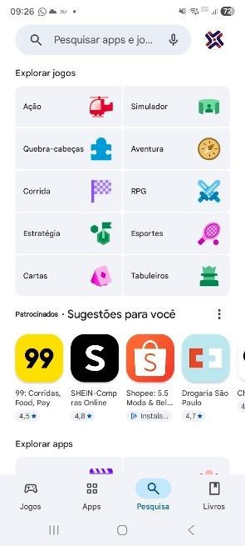

Ao acessar a Playstore, clique em pesquisa

Slide 4
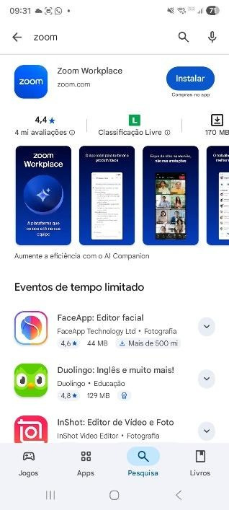

Pesquise o app ZOOM e clique em INSTALAR

Slide 5
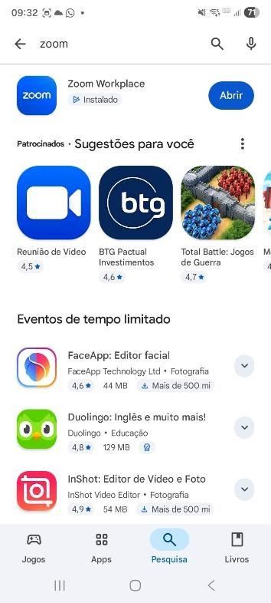

Após concluir a instalação, clique em ABRIR

Slide 6
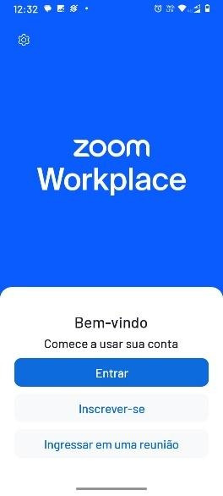

O app irá exibir esta tela
Clique ENTRAR

Slide 7
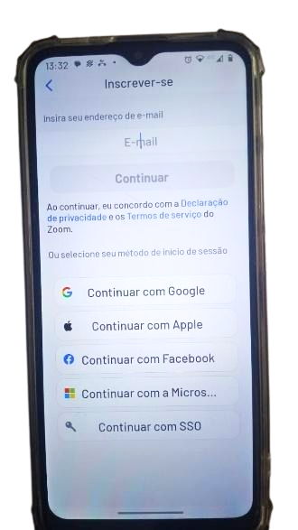

Sendo Android, clique na opção CONTINUAR COM GOOGLE

Slide 8
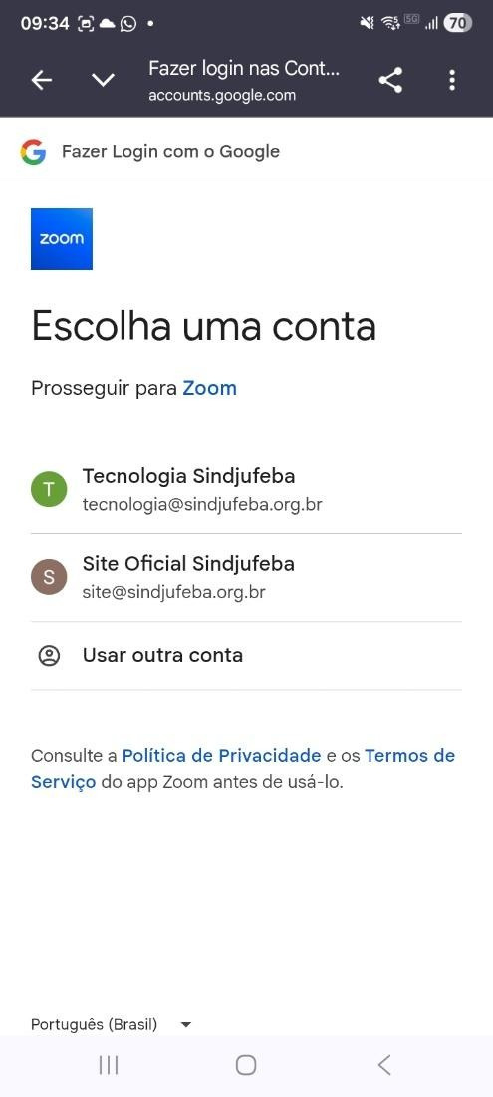

Será direcionado para selecionar sua conta.
Clique no seu email

Slide 9
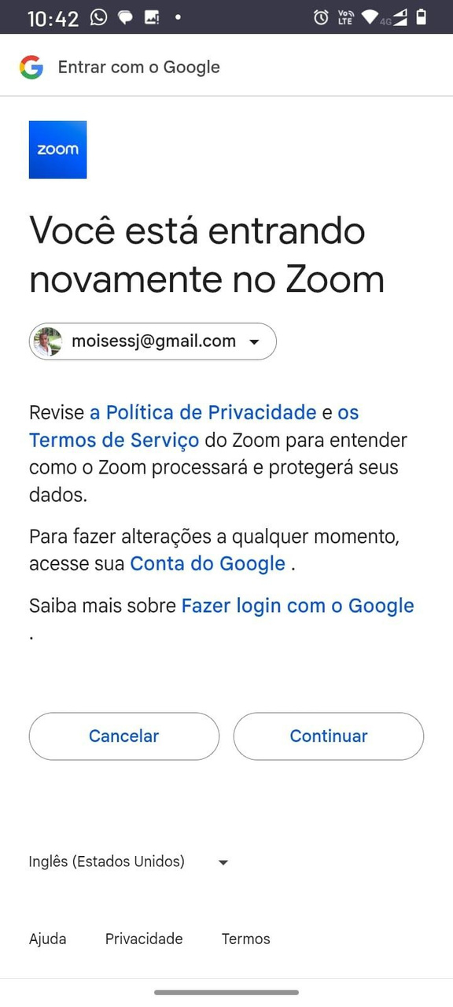

Para autenticar na conta informada ao ZOOM, clique CONTINUAR

Slide 10
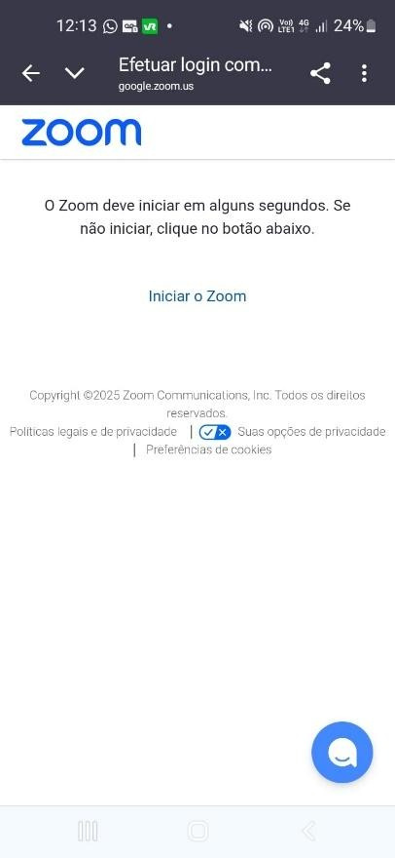

Aguarde e se não iniciar em 30s clique em INICIAR O ZOOM

Slide 11

Nas telas seguintes
Agendamento
Experimente o Zoom Workstation Pro Notificações
Clique em AGORA NÃO

Slide 12
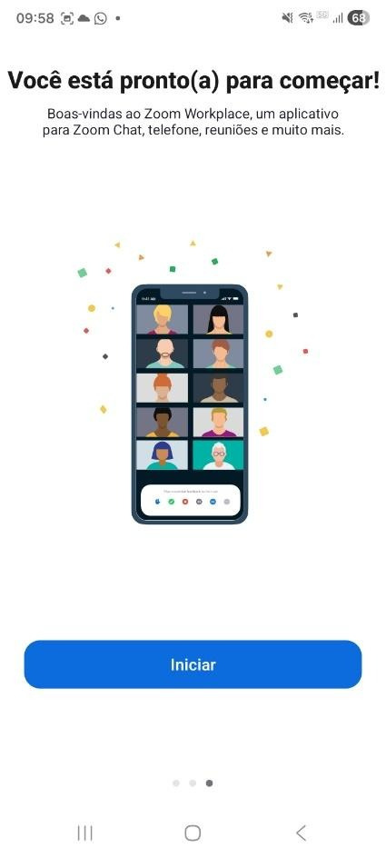

Clique em
INICIAR

Slide 13

Após essa configuração, o Zoom abrirá em PÁGINA INICIAL

Slide 14
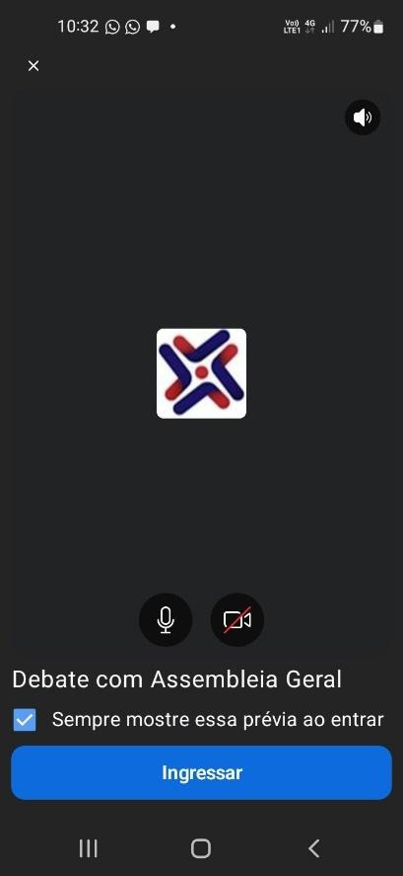
O link de acesso das reuniões chegam no Whatsapp. Clique em INGRESSAR

Slide 15

Pronto! Agora é aguardar ser admitido na sala.

Slide 16
ORIENTAÇÕES
PARA ALTERAÇÃO DO
NOME DE EXIBIÇÃO

Slide 17
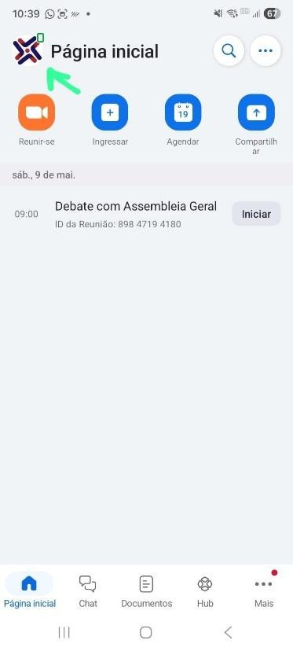
Caso necessite trocar o nome de exibição, clique na sua imagem que aparece na Página inicial

Slide 18
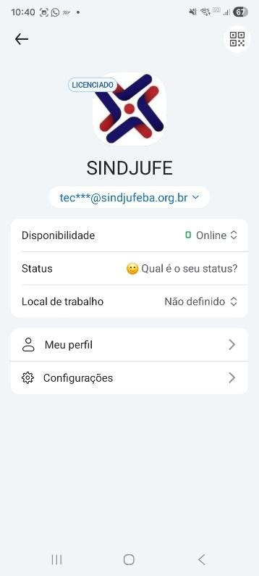
Depois, clique em
MEU PERFIL

Slide 19
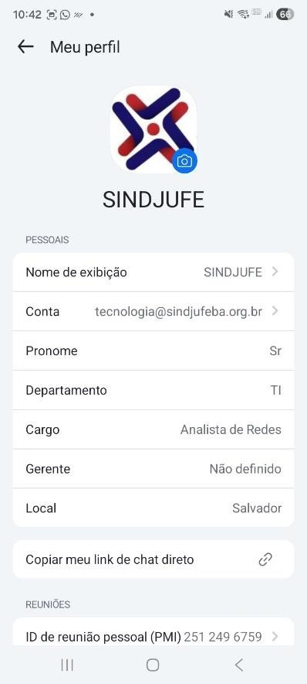

Em seguida, clique em
NOME DE EXIBIÇÃO

Slide 20
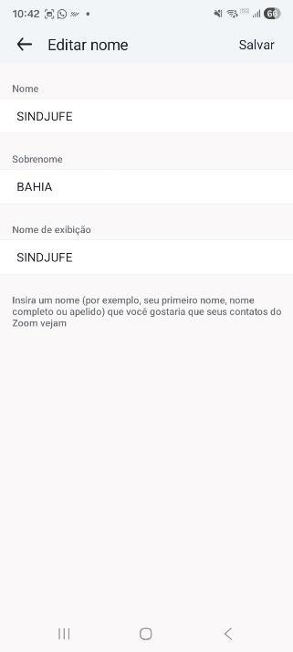
Agora, pode alterar o nome caso apareça Iphone, Meu Iphone, ou outra nomenclatura diferente do nome completo.

